Slide 1
NHẬN BIẾT TẬP NÓI
Đề tài: Con chó – con mèo
Đối tượng: Nhà trẻ (24- 36 tháng)
Thời gian: 20 phút
Số lượng: 10 – 15 trẻ
Giáo viên: Tống Thị Bích Liên

Slide 2
Bài hát: “Gà trống, mèo con và cún con

Slide 3
HĐ1: Nhận biết tập nói

Slide 4
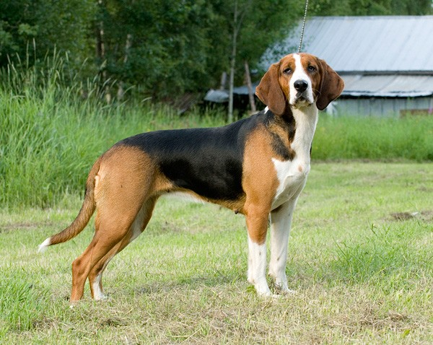
Mắt con chó
Tai con chó
Đuôi con chó
Miệng con chó
Chân con chó

Slide 5
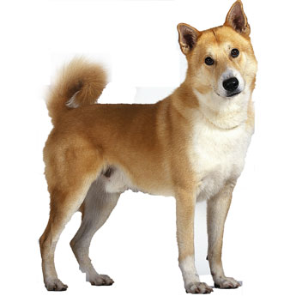
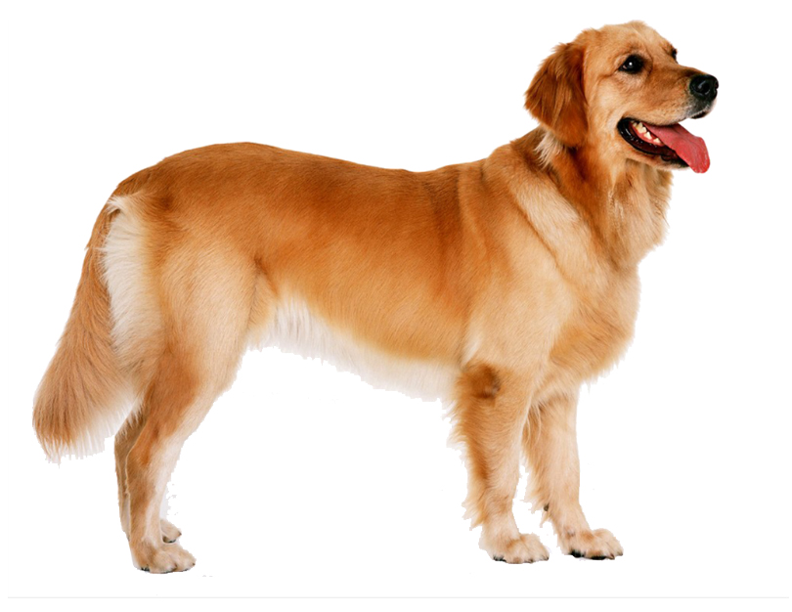
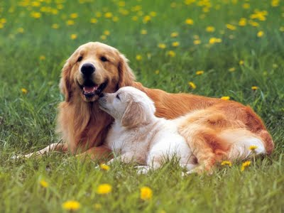
Hình ảnh khác về con chó

Slide 6
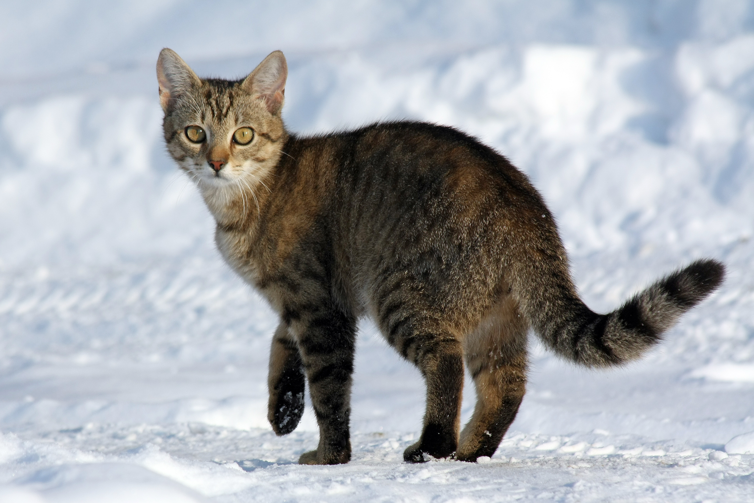
Tai con mèo
Mắt con mèo
đuôi con mèo
Chân con mèo

Slide 7
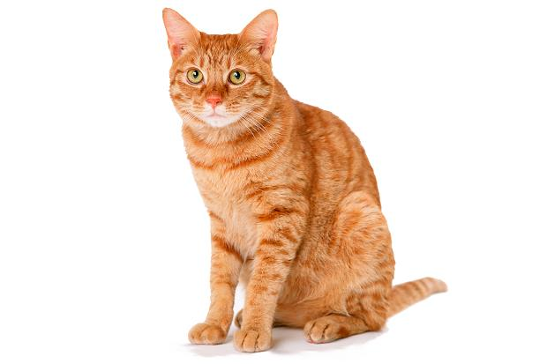
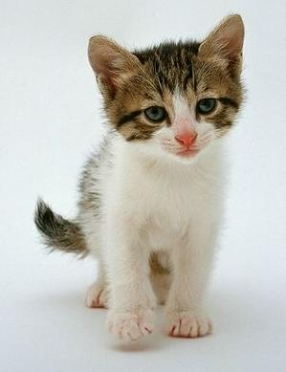
Hình ảnh khác về con mèo

Slide 8
* SO SÁNH: Con chó và con mèo

Slide 9
GIÁO DỤC

Slide 10
HOẠT ĐỘNG 2: Luyện tập và củng cố

Slide 11
TRÒ CHƠI 1: Đoán tên con vật

Slide 12
TRÒ CHƠI : Về đúng nhà

Slide 13
KẾT THÚC

